Slide 1
任务10 认识ZigBee技术
——温州市 职业中等专业学校

Slide 2
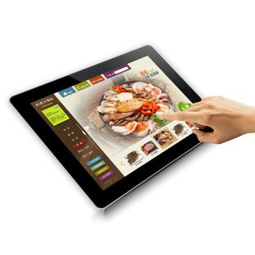
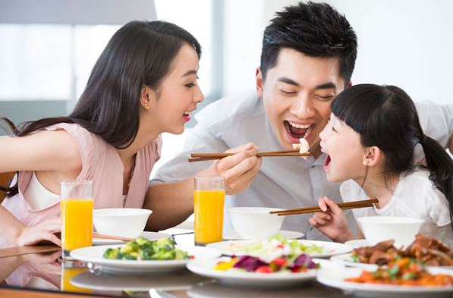
课堂引入----想一想
用餐高峰期，服务员不能顾全所有顾客需要时，无线点餐为顾客提供快捷优质的服务，节约了人力资源。用ZigBee无线传输技术，使得数据传输更加可靠。
你知道吗，什么是ZigBee技术？它是一种什么技术？

Slide 3
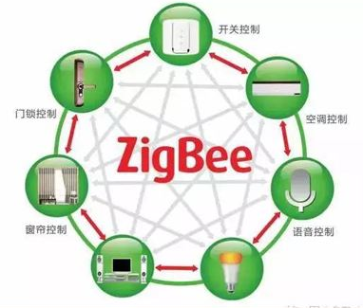
新课教授----ZigBee技术概要
问题一：什么是ZigBee技术？
问题二：ZigBee技术由来和发展！
问题三： ZigBee技术的优势是什么？
问题四： ZigBee技术组网？
问题五： ZigBee技术的应用？

Slide 4
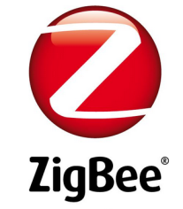
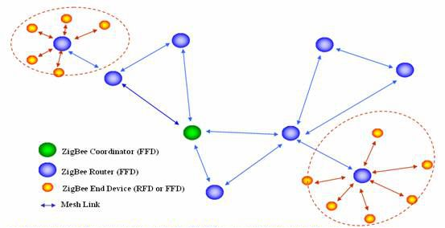
新知储备
问题一：什么是ZigBee技术？
ZigBee技术是一种近距离、低复杂度、低功耗、低速度率、低成本的双向无线通信技术。
主要用于短距离、功耗低且传输速度不高的各种电子设备之间进行数据传输以及典型的周期性数据、间歇性数据和低反应时间数据传输的应用。

Slide 5
新知储备
问题一：什么是ZigBee技术？
ZigBee是一种无线连接，可工作在全球流行的2.4GHz、欧洲流行的868MHz、美国流行的915MHz这三个频段上，分别具有最高250kbit/s、20kbit/s和40kbit/s的传输速率，传输距离在10-75m的范围内。
中国使用的Zigbee工作的频段是:2.4GHz.

Slide 6
新知储备
问题二：ZigBee技术由来和发展！----聊一聊
(1)ZigBee的来源
聊 1：人与人是如何交流的？
聊2：人与动物（例如狗）是如何交流的？
聊3：举个例子说一下某一种动物之间是如何交流的？
你知道蜜蜂是如何传递信息的吗？
人与动物的交流，是那种简单、纯粹、直接的交流。

Slide 7
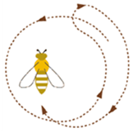
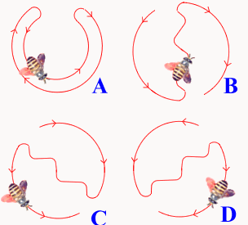
新知储备
问题二：ZigBee技术由来和发展！----猜一猜
(1)ZigBee的来源
如果找蜜源的蜜蜂在蜂巢上跳圆圈舞，也就是绕圈旋转后又反向绕行一圈，表示蜜源就在蜂巢附近(图A)。
如果蜜源离巢较远，它就表演“ 8 ”字舞，并且根据舞蹈的动作指明方向和数量：如果跳舞的蜜蜂朝正上方摇摆身体，表示蜜源在朝太阳的正方向（图B）
如果它朝左方摇摆身体，则蜜源在朝太阳的左边方向（图C）；
如果它朝右边摇摆身体，则蜜源在朝太阳的右边方向（图C）；
冯·佛烈希经过大量实验，在1967年证实外出寻找花丛蜜源的蜜蜂找到了目标飞回蜂房上空，蜂箱内蜜蜂的舞蹈表达了蜜粉的量、质、距离、方向，从而获得了1973年的诺贝尔奖。

Slide 8
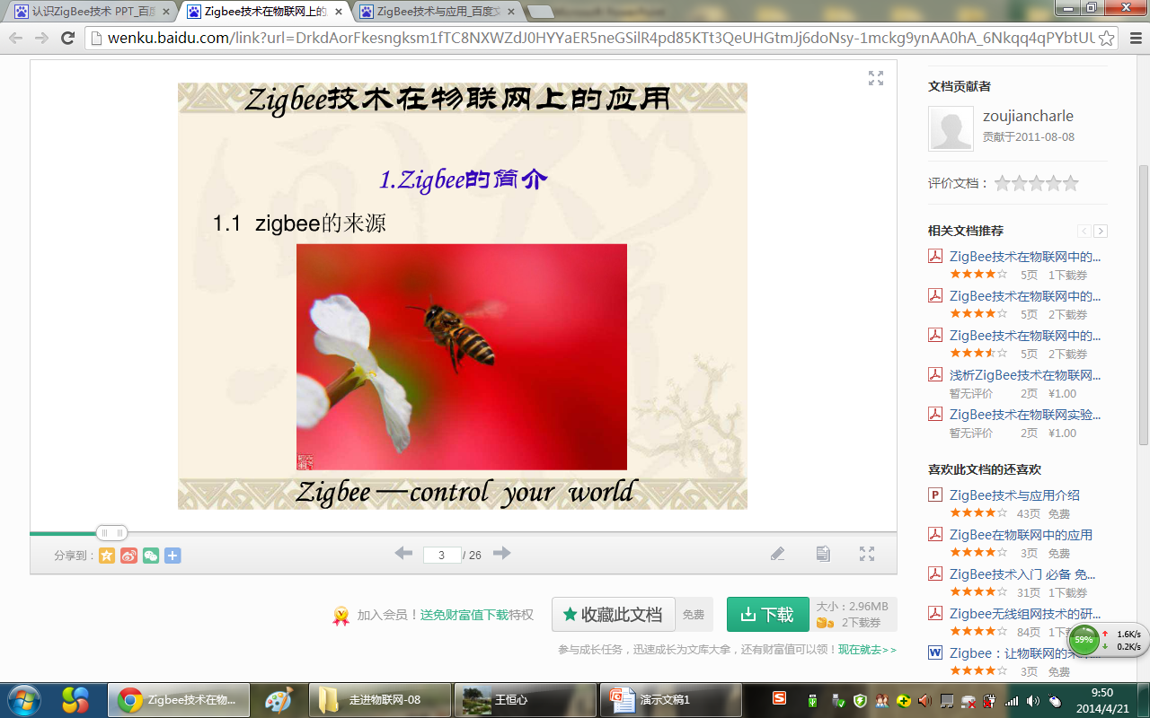
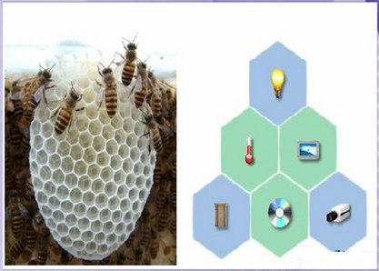
新知储备
问题二：ZigBee技术由来和发展！----聊一聊
(1)ZigBee的来源
名称来源于蜜蜂的八字舞，由于蜜蜂(bee)是靠飞翔和“嗡嗡”(zig)地抖动翅膀的“舞蹈”来与同伴传递花粉所在方位信息，也就是说蜜蜂依靠这样的方式构成了群体中的通信网络。
借此意义ZigBee作为新一代无线通讯技术的命名。

Slide 9
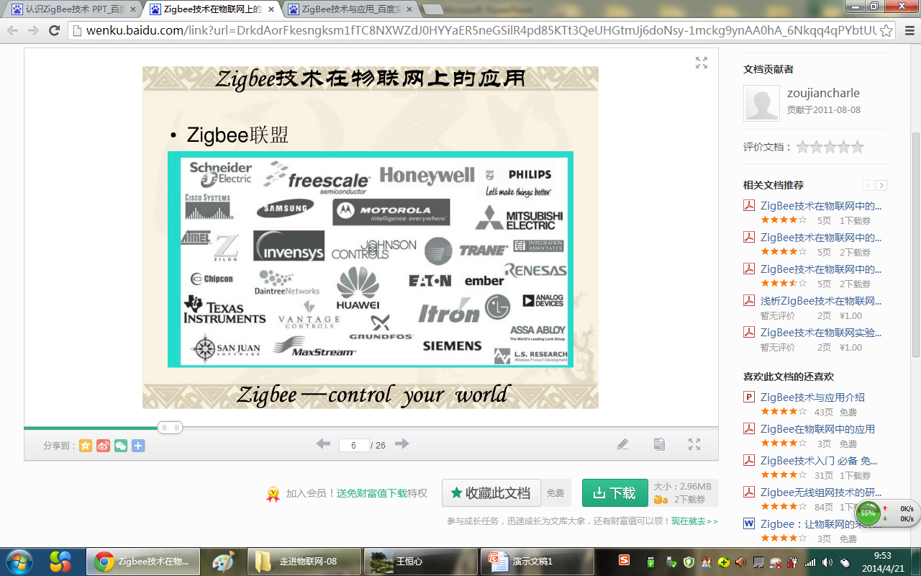
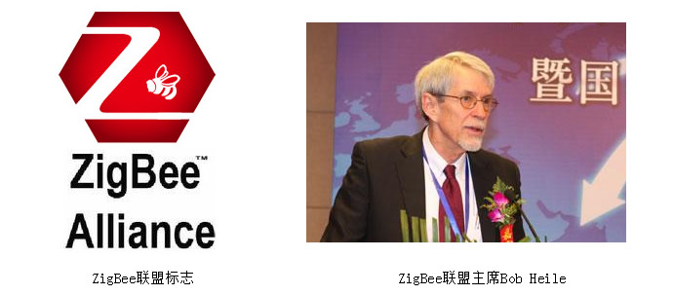
新知储备
问题二：ZigBee技术由来和发展！
(2)ZigBee联盟
是一个高速增长的非牟利业界组织，成员包括国际著名半导体生产商、技术提供者、代工生产商以及最终使用者。
ZigBee联盟的主要目标是以透过加入无线网络功能，为消费者提供更富弹性，更易用的电子产品。
ZigBee技术能融入各类电子产品，应用范围横跨全球民用、商用、公用及工业用等市场。生产商终于可以利用ZigBee这个标准化无线网络平台，设计简单、可靠、便宜又省电的各种产品。

Slide 10
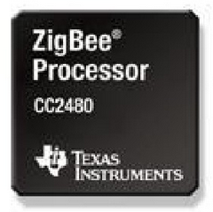
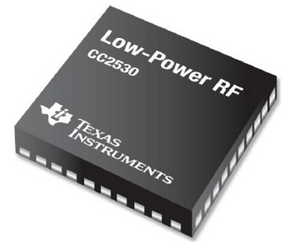
新知储备
问题三： ZigBee技术的优势是什么？----聊一聊
蜜蜂交流的优势
动物交流的优势
人与动物交流
人与人交流
最高境界：智能机器人
ZigBee技术的优势？

Slide 11
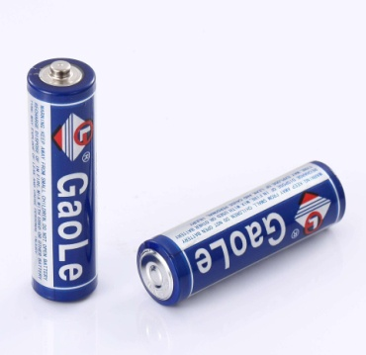
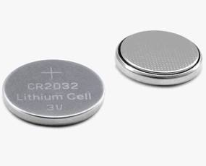
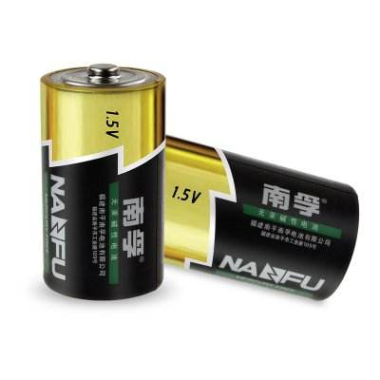
新知储备
问题三： ZigBee技术的优势是什么？----聊一聊
(1).功耗低：
无线节点使用电池供电，而且要装在物体内部，电池体积要小，因此电池容量有限，而无线通讯需要电池提供足够大的电流，耗电量较大，所以低功耗的成为节点设计的关注点。
ZigBee的传输速度低，发射功率仅为1mV，而且采用了休眠模式，因此ZigBee设备很省电。
据估算，ZigBee设备仅靠两节5号电池就可以维持长达6个月到2年左右的使用时间，这使得其它无线设备望尘莫及。

Slide 12


新知储备
问题三： ZigBee技术的优势是什么？----聊一聊
(2).成本低：
在很多需要低成本的无线应用环境，ZigBee是一种比较理想的技术。
ZigBee模块的初始成本在6美元左右,估计很快就能降到1.5美元左右，并且ZigBee协议简单，免专利费。

Slide 13
新知储备
问题三： ZigBee技术的优势是什么？----聊一聊
(3).时延短：
通信时延和从休眠状态激活的时延都非常短，典型的搜索设备时延为30ms，休眠激活的时延是15ms，活动设备信道接入的时延为15ms。
因此ZigBee技术适用于对时延要求高的无线控制应用。
(4). 网络容量大：
一个星型结构的ZigBee网络最多可以容纳254个从设备和一个主设备，一个区域以同时存在最多100个ZigBee网络，而且网络组成灵活。
(5).高可靠性：
ZigBee采取了碰撞避免策略，同时为需要固定带宽的通信业务预留了专用时隙，避开了发送数据的竞争和冲突。
采用了完全确认的数据传输模式，每个发送的数据包都必须等待确定信息。如果传输过程中出现问题，则可以进行重发。
(6).安全性高：
ZigBee提供了基于循环冗余校验(CRC)的数据包完整性检查功能，支持鉴权和认证，采用了AES-128加密算法，各个应用可以灵活确定其安全属性。

Slide 14
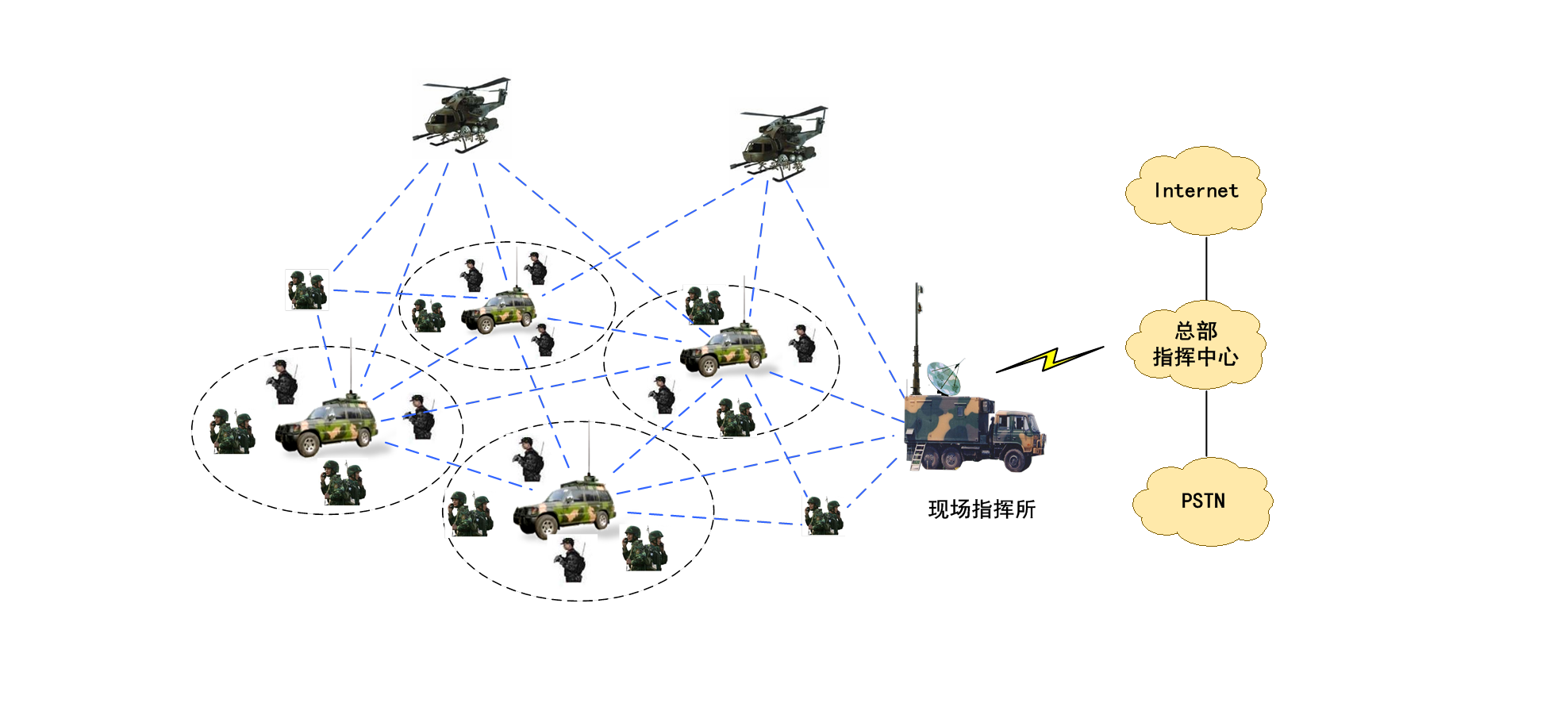
新知储备
问题四： ZigBee组网？
(1).自组织网络
ZigBee技术所采用的自组织网是怎么回事？
案例1：
举一个简单的例子就可以说明这个问题，当一队伞兵空降后，每人持有一个ZigBee网络模块终端，降落到地面后，只要他们彼此间在网络模块的通信范围内，通过彼此自动寻找，很快就可以形成一个互联互通的ZigBee网络。
案例2：
通常情况下，传感器节点的位置不能预先精确设定，节点之间的相互领居关系预先也不清楚，如通过飞机播撒到面积广阔的原始森林。
这样就要求传感器节点具有自组织的能力，能够自主进行配置和管理，能够快速适应这种特殊的环境变化，自动生成多跳无线系统。节点会减少（失效），增加，这就促使网络拓扑发生频繁变化，WSN的自组织功能就能很好的适应这些变化。
而且，由于人员的移动，彼此间的联络还会发生变化。因而，模块还可以通过重新寻找通信对象，确定彼此间的联络，对原有网络进行刷新。这就是自组织网。

Slide 15
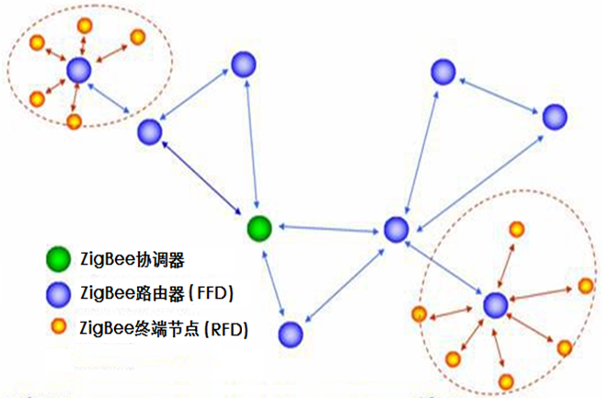
新知储备
问题四： ZigBee组网？
(2).ZigBee组网设备
协调器节点：
ZigBee协调器是网络各节点信息的汇聚点，是网络的核心节点，负责组建、维护和管理网络，并通过串口实现各节点与上位机的数据传递；ZigBee协调器有较强的通信能力、处理能力和发射能力，能够把数据发送至远程控制端。

Slide 16
新知储备
问题四： ZigBee组网？
(2).ZigBee组网设备
路由器节点：
负责转发数据资料包，进行数据的路由路径寻找和路由维护，允许节点加入网络并辅助其子节点通信；路由器节点是终端节点和协调器节点的中继，它为终端节点和协调器节点之间的通信进行接力。

Slide 17
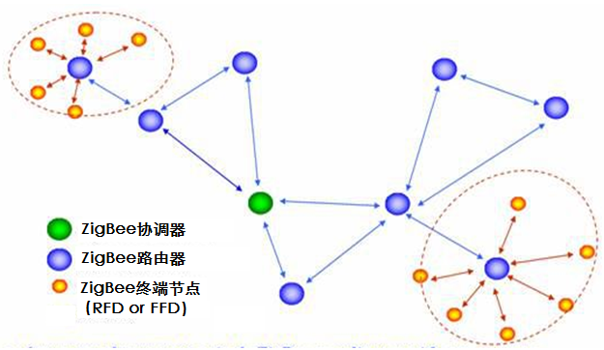
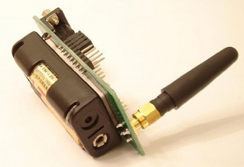
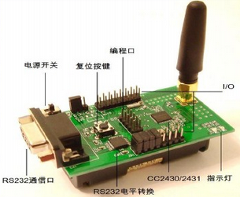
新知储备
问题四： ZigBee组网？
(2).ZigBee组网设备
终端节点：
终端节点可以直接与协调器节点相连，也可以通过路由器节点与协调器节点相连。

Slide 18
新知储备
问题四： ZigBee组网？
(2).ZigBee组网设备
Zigbee网络的建立是由网络协调器发起的，任何一个zigbee节点要组建一个网络必须要满足以下两点要求：
(1)节点是FFD节点，具备zigbee协调器的能力;
(2)节点还没有与其他网络连接，当节点已经与其他网络连接时，此节点只能作为该网络的子节点，因为一个zigbee网络中有且只有一个网络协调器。
全功能设备（FFD）：设备可提供全部的IEEE 802.15.4 MAC服务，可充当热河ZigBee设备，因此FFD设备不仅可以发送和接收数据，还具备路由功能。
精简功能设备（RFD）：设备只提供部分的IEEE 802.15.4 MAC服务，智能充当终端节点，不能充当协调点和路由节点，因此它只负责将采集的数据信息发送给协调点和路由点，并不具备数据转发、路由发现和路由维护等功能。

Slide 19
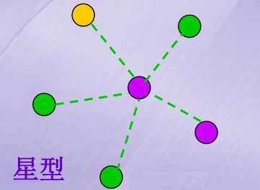
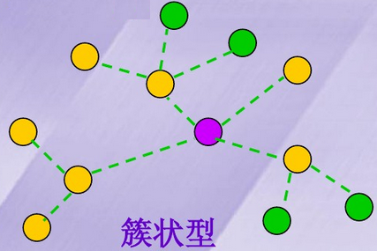
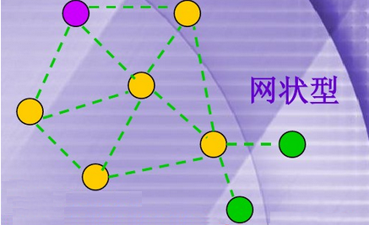
新知储备
问题四： ZigBee组网？
(3).ZigBee网络拓扑
网络协调器:
全功能设备(FFD,Router):可以支持任何一种拓扑结构，可以作为网络协商者和普通协商者，并且可以和任何一种设备进行通信。
精简功能(RFD):只支持星型结构，不能成为任何协商者，可以和网络协商者进行通信，实现简单。

Slide 20
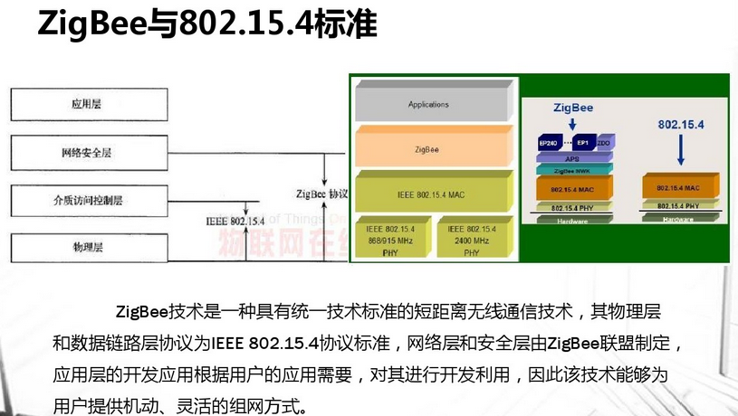
新知储备
问题四： ZigBee组网？
(4).ZigBee协议

Slide 21
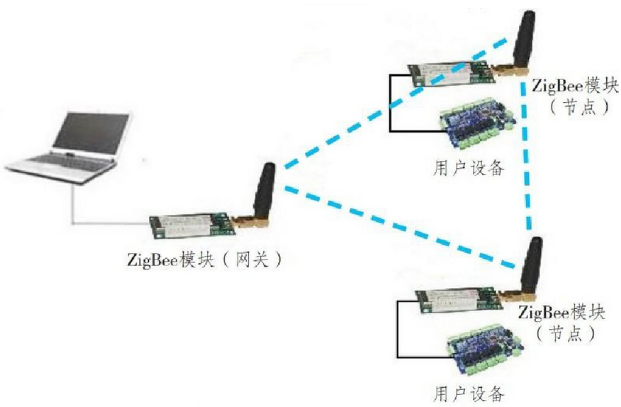
新知储备
问题四： ZigBee组网？
简单的ZigBee网络

Slide 22
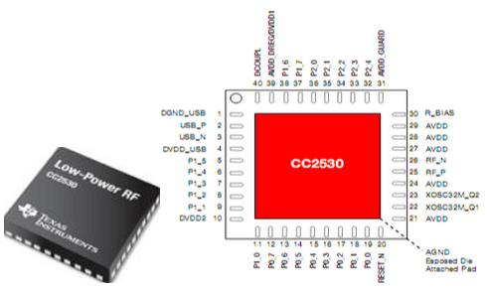
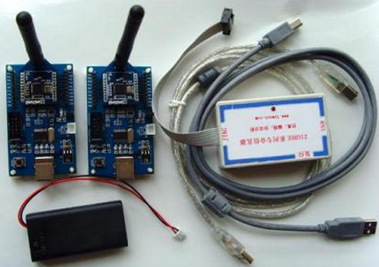
新知储备
问题四： ZigBee组网？
ZigBee网络
CC2530是专门针对IEEE 802.15.4和Zigbee应用的单芯片解决方案，经济且低功耗。

Slide 23
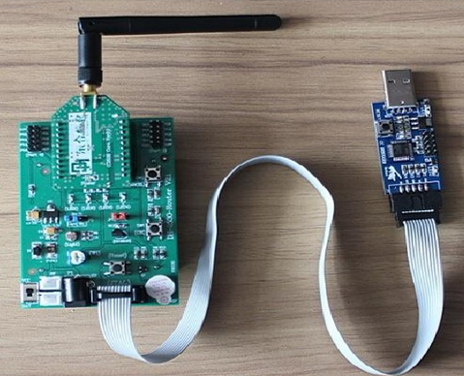
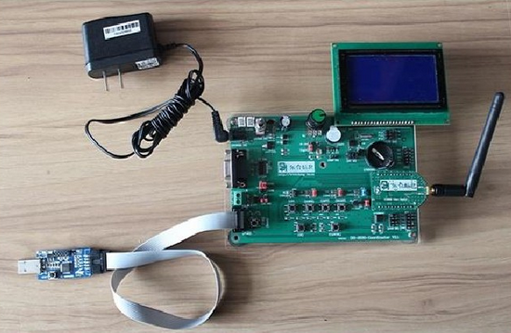
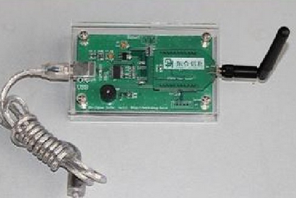
路由器或终端节点器
协调器
嗅探器

Slide 24
新知储备
问题五： ZigBee技术的应用？----聊一聊
消费电子
TV
VCR
DVD
CD
监视
传感器
自动化
控制
工业、农业和商业
ZigBee适用的应用场合
低速无线设备
PC机的外围设备
鼠标
键盘
操作杆
监视
诊断
传感器
个人健康监护
家庭自动化
玩具
游戏器具
照明
门禁
玩具和
游戏
玩具
游戏器具

Slide 25
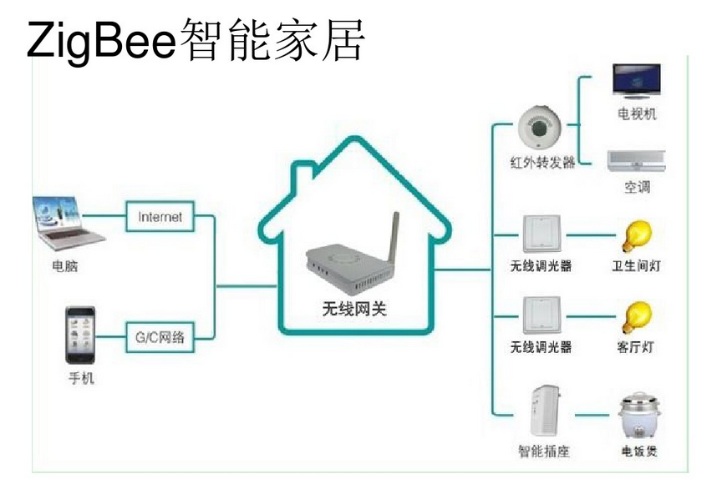
新知储备
问题五： ZigBee技术的应用？----聊一聊
可以应用于家庭的照明、温度、安全、控制等。ZigBee模块可安装在电视、灯泡、遥控、儿童玩具、游戏机、门禁系统、空调系统和其他家电产品等。
例如灯泡中ZigBee模块，则人们要开灯，就不需要走到墙壁开关处，直接通过遥控便可；
当你打开电视时，灯光会自动减弱；
当电话铃响起时或拿起手机准备电话时，电视机会自动静音；
通过ZigBee终端设备可以收集家庭各种信息，传送到中央控制设备，或是通过遥控达到远程控制的目的，提供家居生活自动化、网络化与智能化。

Slide 26
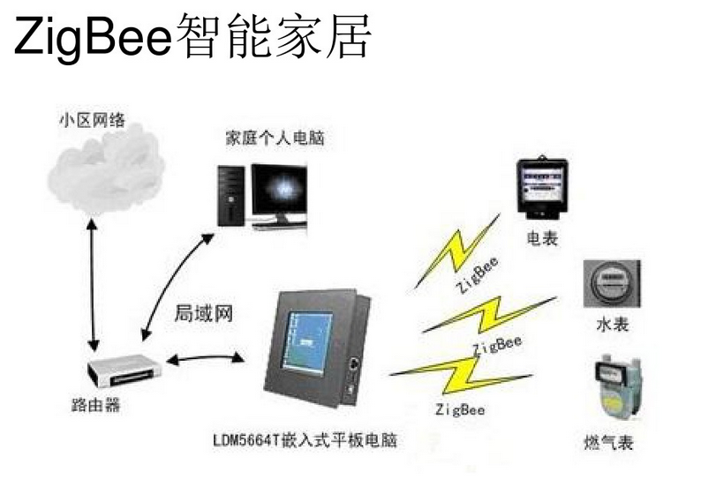
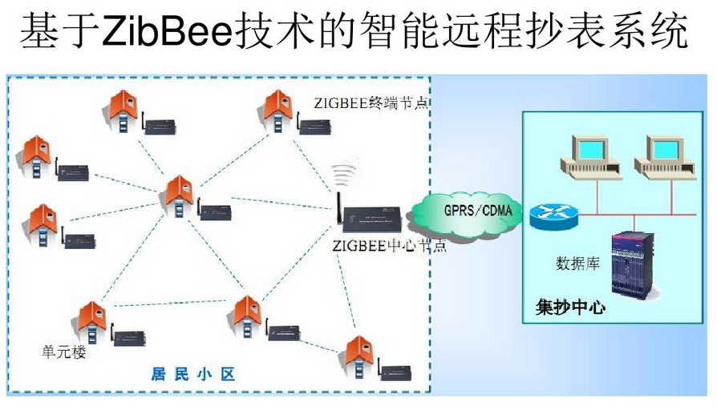
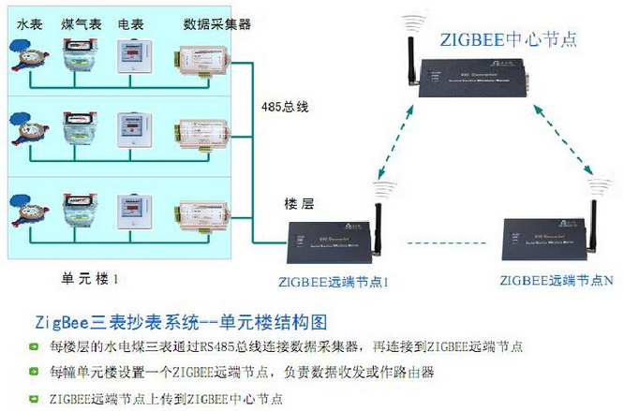
新知储备
问题五： ZigBee技术的应用？----聊一聊
自动读水表
自动读电表
自动读燃气表

Slide 27
新知储备
问题五： ZigBee技术的应用？----聊一聊
ZigBee在工业控制应用
通常，符合如下条件之一的应用，就可以考虑采用Zigbee技术做无线传输：
1.需要数据采集或监控的网点多；
2.要求传输的数据量不大，而要求设备成本低；
3.要求数据传输可性高，安全性高；
4.设备体积很小，不便放置较大的充电电池或者电源模块；
5.电池供电；
6.地形复杂，监测点多，需要较大的网络覆盖；
7.现有移动网络的覆盖盲区；
8.使用现存移动网络进行低数据量传输的遥测遥控系统。
9.使用GPS效果差，或成本太高的局部区域移动目标的定位应用。
通过ZigBee网络自动收集各种信息，并将信息回馈到系统进行数据处与分析，以利工厂整体信息的掌握。
例如：火警的感测和通知，照明系统的感测，生产机台之流程控制等，都可由ZigBee网络提供相关信息，以达到工业与环境控制的目的。

Slide 28
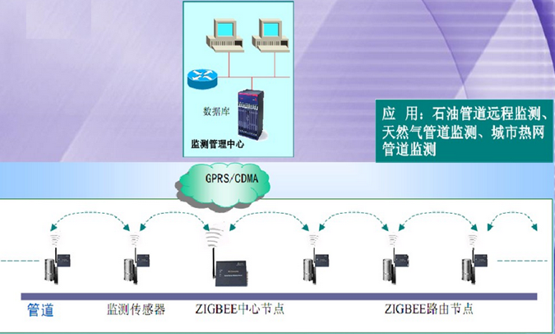
ZigBee技术的管道检测无线数据传输网络
新知储备
问题五： ZigBee技术的应用？----聊一聊
ZigBee在工业控制应用

Slide 29
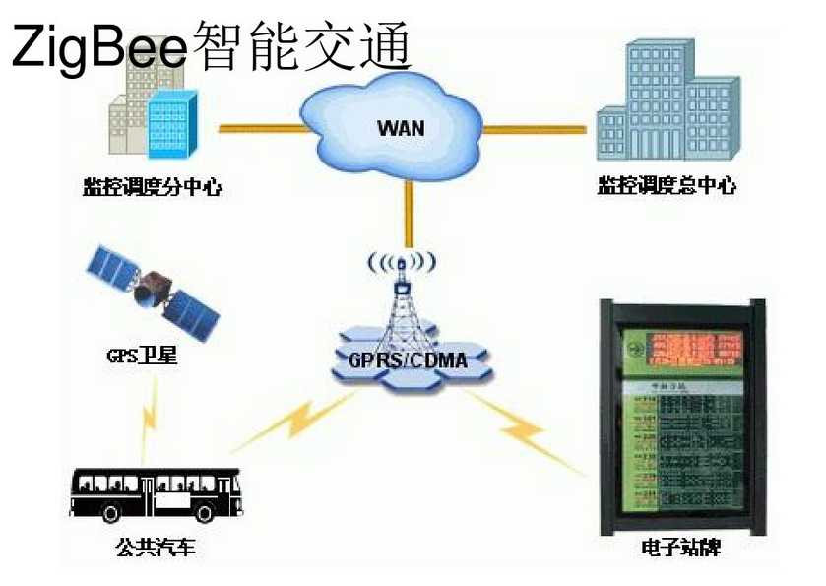
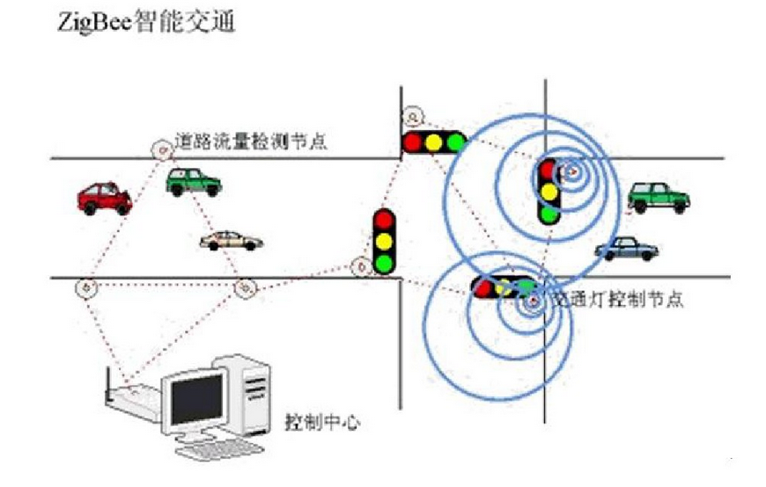
新知储备
问题五： ZigBee技术的应用？----聊一聊

Slide 30
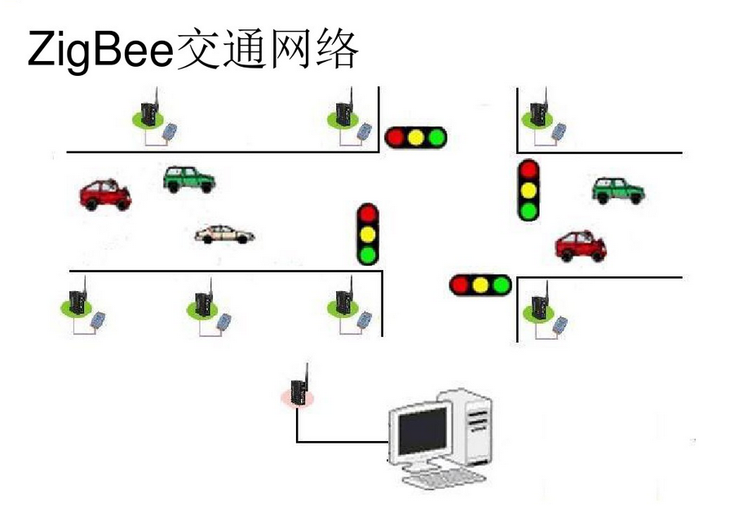
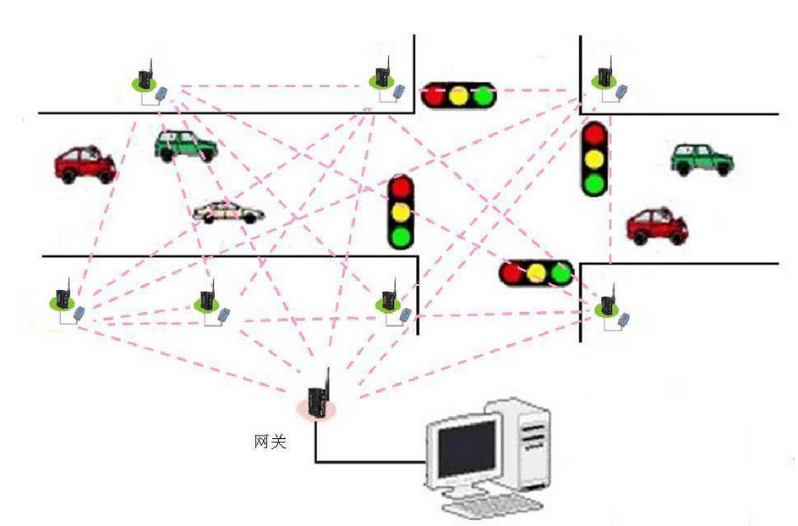
新知储备
问题五： ZigBee技术的应用？----聊一聊

Slide 31
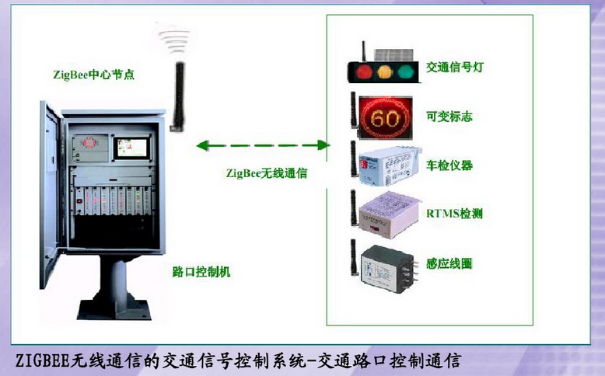
新知储备
问题五： ZigBee技术的应用？----聊一聊
ZigBee无线通信的交通信号控制系统——交通路口控制通信

Slide 32
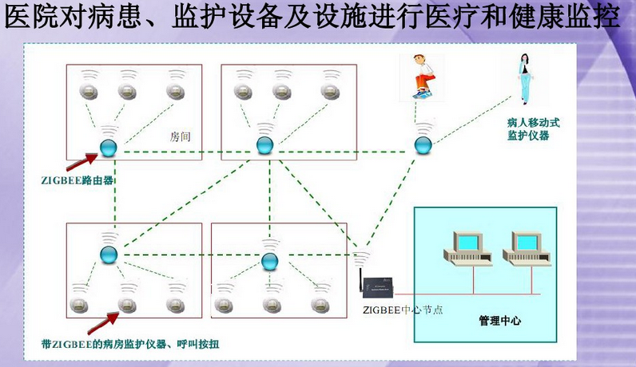
新知储备
问题五： ZigBee技术的应用？----聊一聊
ZigBee医院对病患、监护设备以及设施进行医疗和健康监控

Slide 33
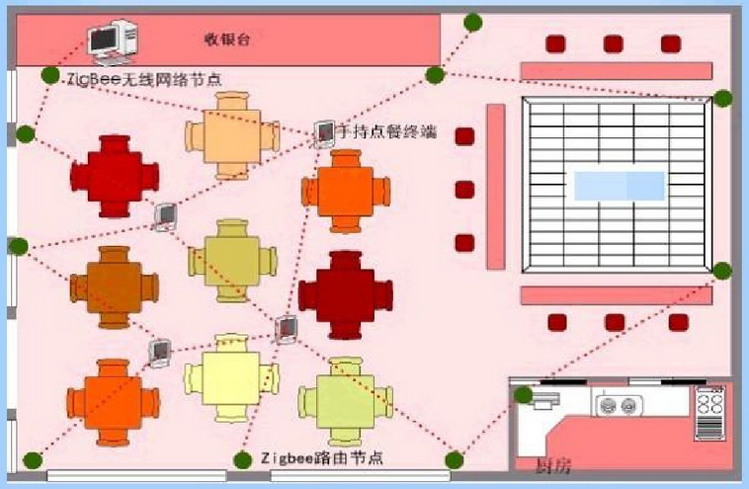
新知储备
问题五： ZigBee技术的应用？----聊一聊
无线点餐

Slide 34
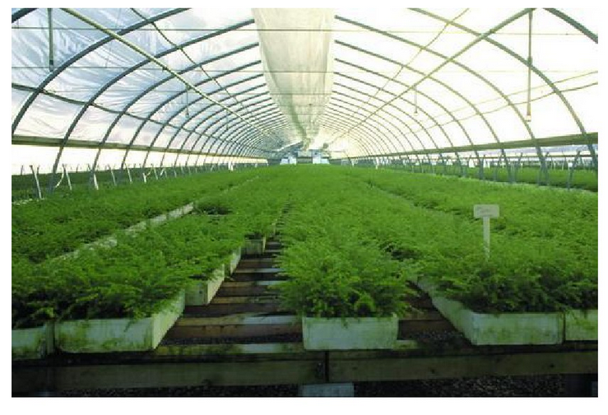
新知储备
问题五： ZigBee技术的应用？----聊一聊
无线灌溉

Slide 35
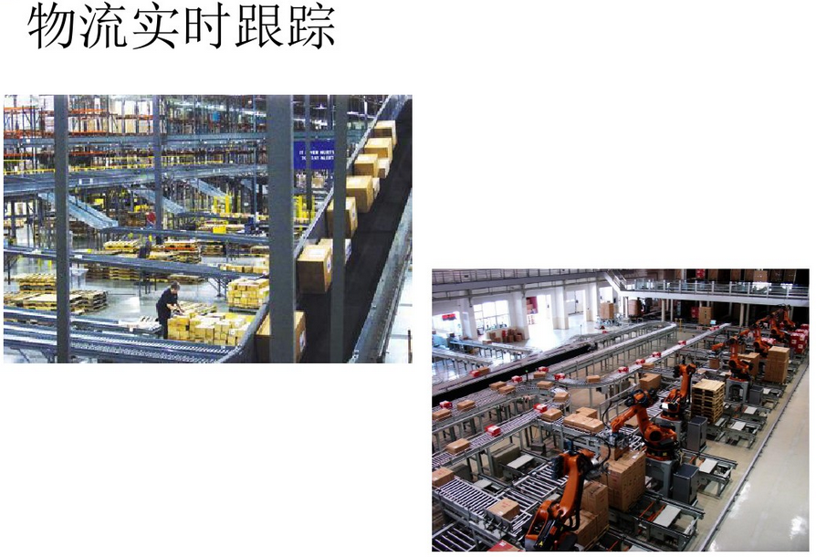
新知储备
问题五： ZigBee技术的应用？----聊一聊
物流实时跟踪

Slide 36
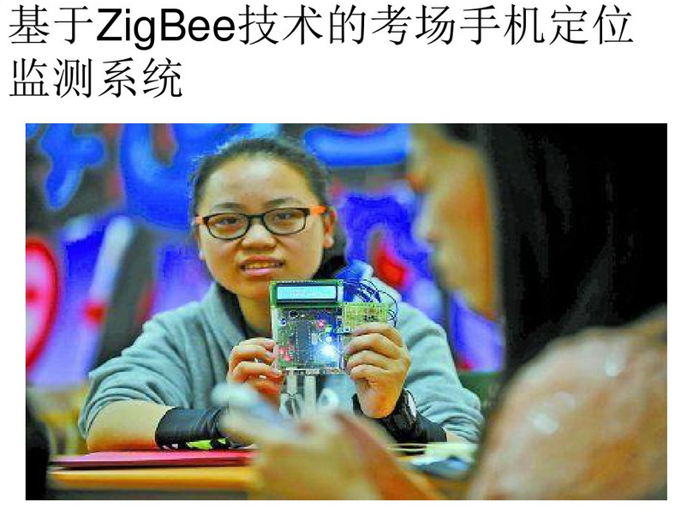
新知储备
问题五： ZigBee技术的应用？----聊一聊
基于ZigBee技术的考场手机定位检测系统

Slide 37
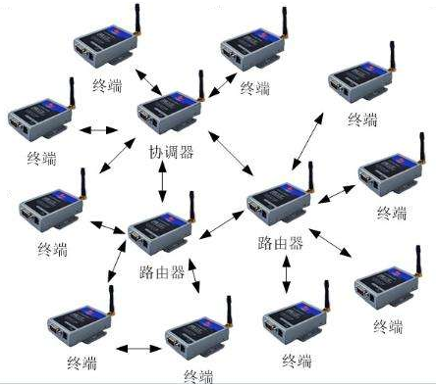
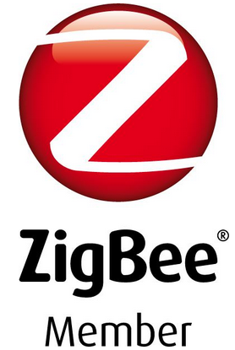
课堂总结
1、ZigBee技术的概念 体验——认识（身边的ZigBee）
2、ZigBee的来源、优点
3、 ZigBee技术组网
4、 ZigBee技术的典型应用

Slide 38
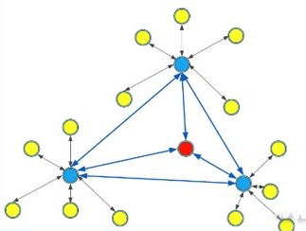
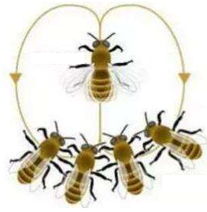
作业
1.查阅资料，了解ZigBee的概念，认识ZigBee技术的优势，了解ZigBee与Wifi等通信方式的关系！
2.了解ZigBee技术的典型应用，观察生活（自己家的水表！），利用课外时间，上街道、广场等公共场所，了解ZigBee技术的具体应用。

Slide 39

完成任务书
根据本节课所学，完成老师下发的《认识ZigBee技术技术》学习任务单

Slide 40
下课

